Slide 1

PROYECTO FINAL DE CARRERA
CONTROL Y MONITOREO DE VACÍO TERAPÉUTICO V.A.C

Slide 2
INTRODUCCIÓN
Este proyecto se basa en el control y monitoreo de vacío terapéutico que se hará para pacientes con heridas graves, mediante un tratamiento llamado terapia V.A.C.

Slide 3
FUNCIONAMIENTO
Este dispositivo electrónico : “control y monitoreo de vacío terapéutico” se usará bajo la influencia de una presión negativa continua o intermitente con intensidad de vacío ajustable por el usuario. El vacío se logrará mediante una “bomba de vacío”, la cual estará controlada mediante un sistema de control previamente seteado por el personal médico dependiendo del tipo de terapia que necesite el paciente en el momento. El monitor de vacío tendrá dos modalidades: MODO 1 y MODO 2.

Slide 4
MODO 1
El primero será el modo continuo donde el personal médico seleccionará la presión negativa deseada y el dispositivo “monitor de vacío” mantendrá esa presión negativa estable, hasta que el personal médico lo detenga.

Slide 5
MODO 2
En el modo 2 o modo intermitente, también se podrá seleccionar la presión negativa durante un intervalo de tiempo en minutos en el cual se hará el vacío y un intervalo de tiempo en minutos en el cual el dispositivo dejará de ejercer presión negativa, ambos intervalos serán seleccionados por el personal médico en múltiplos de 5 minutos para dar mayor flexibilidad en las terapias V.A.C.

Slide 6
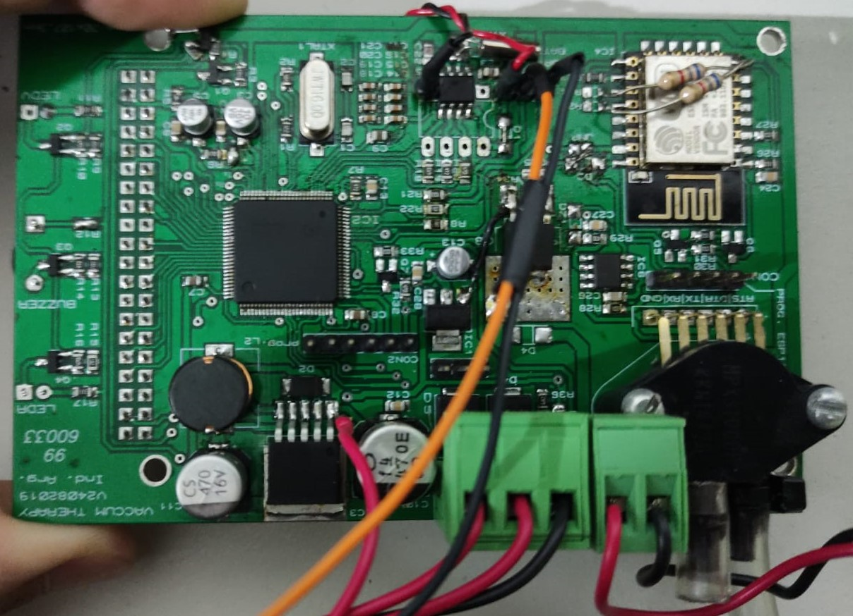
PLACA PRINCIPAL

Slide 7
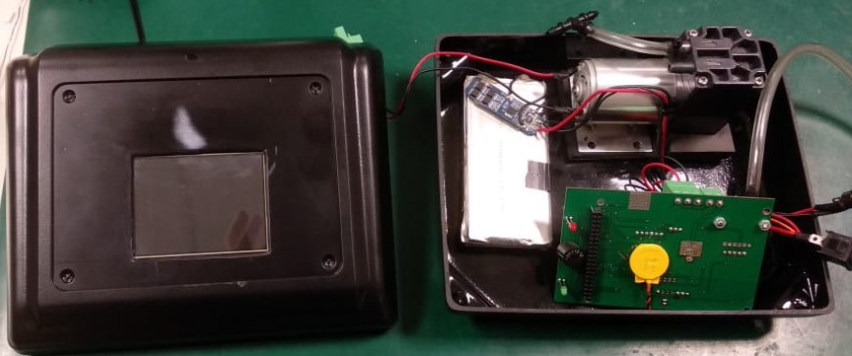
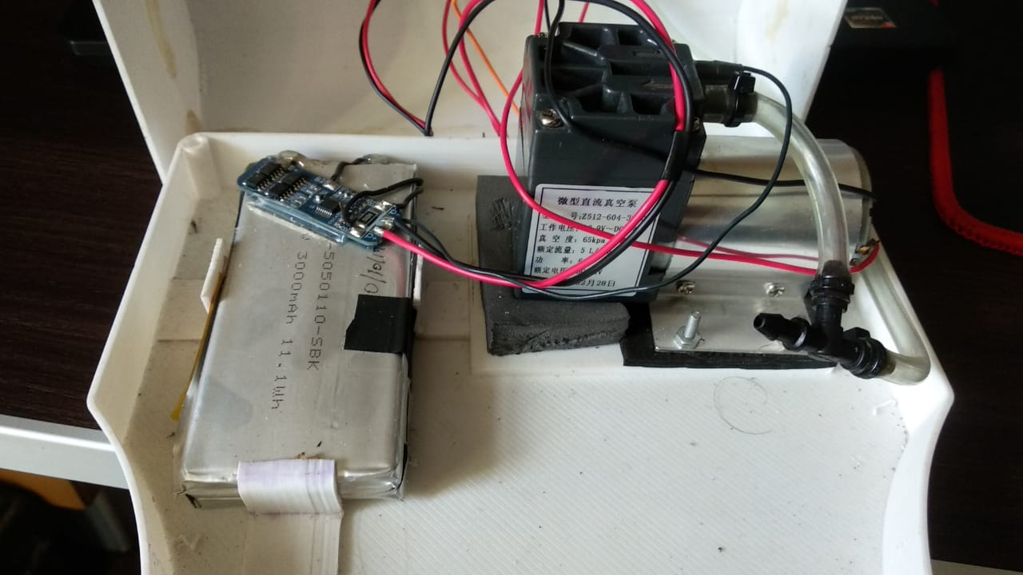
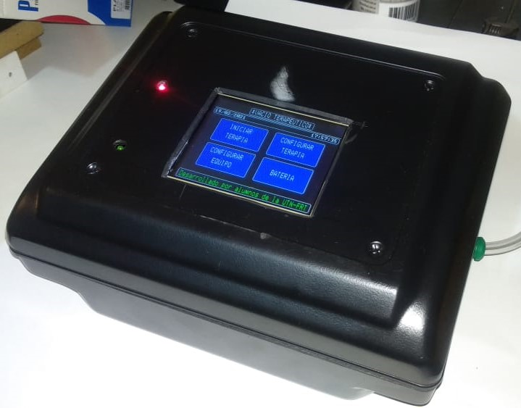
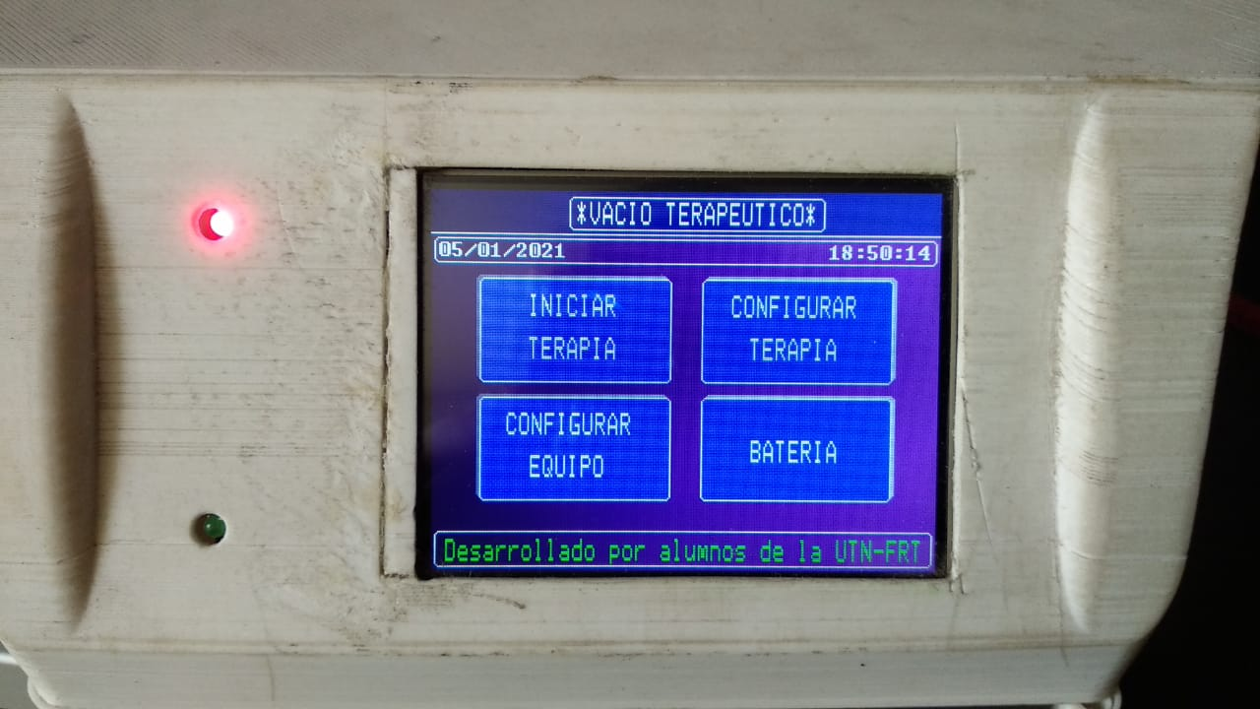
PROCESO DEL MONTAJE EN GABINETE

Slide 8
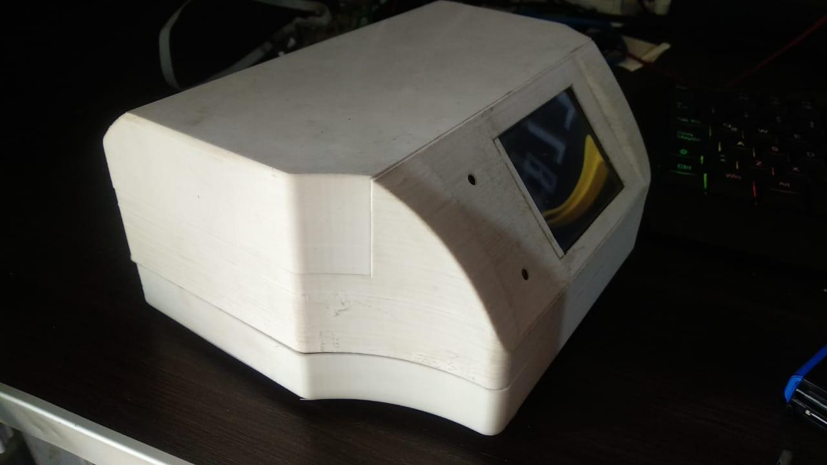
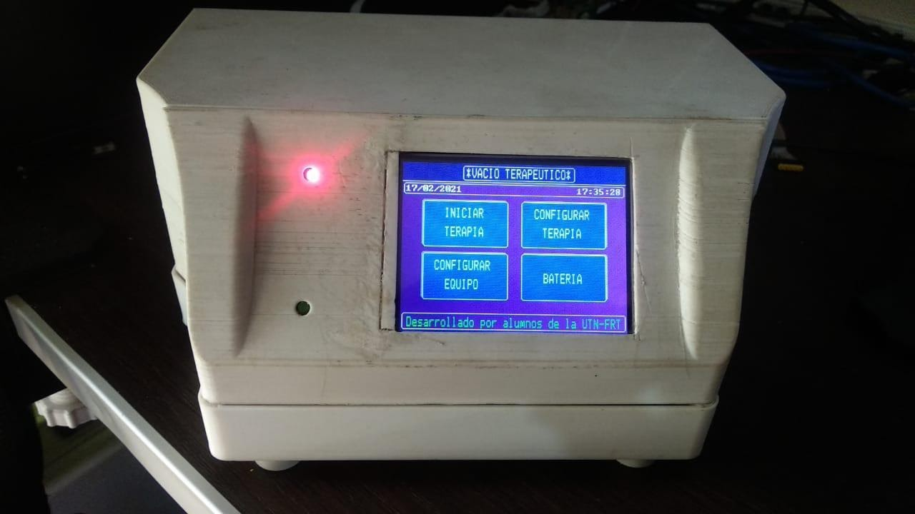
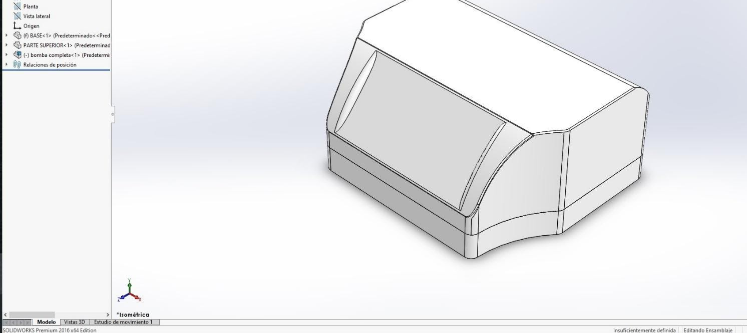
DISEÑO GABINETE IMPRESO

Slide 9
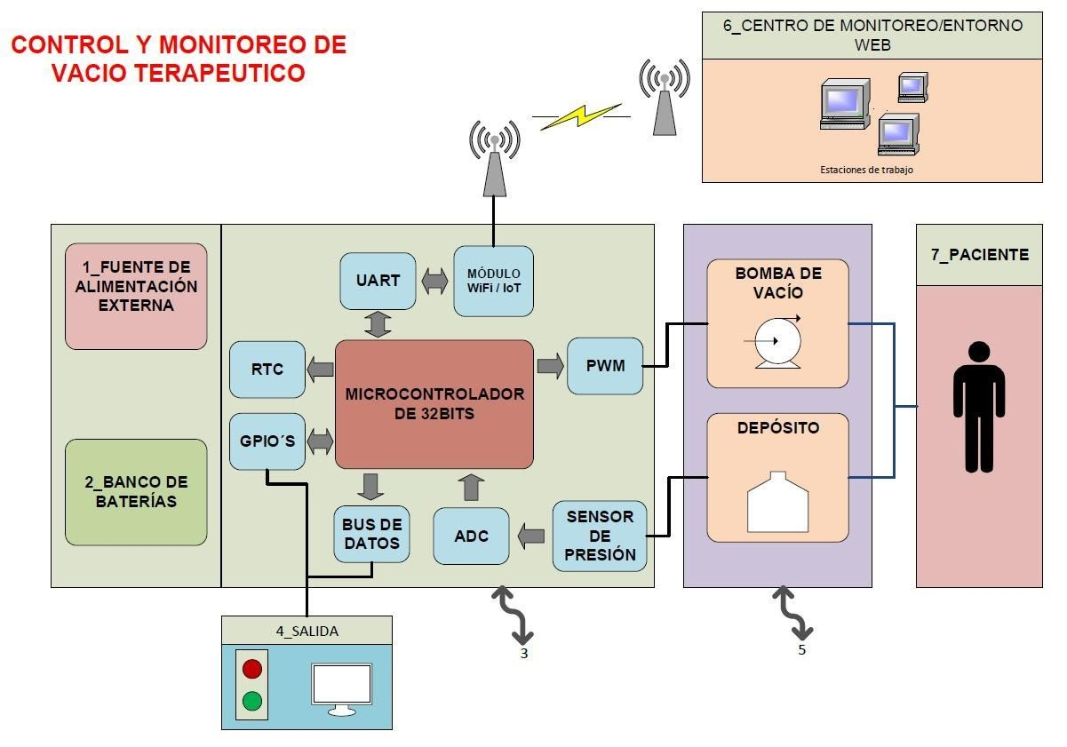
DIAGRAMA EN BLOQUES

Slide 10
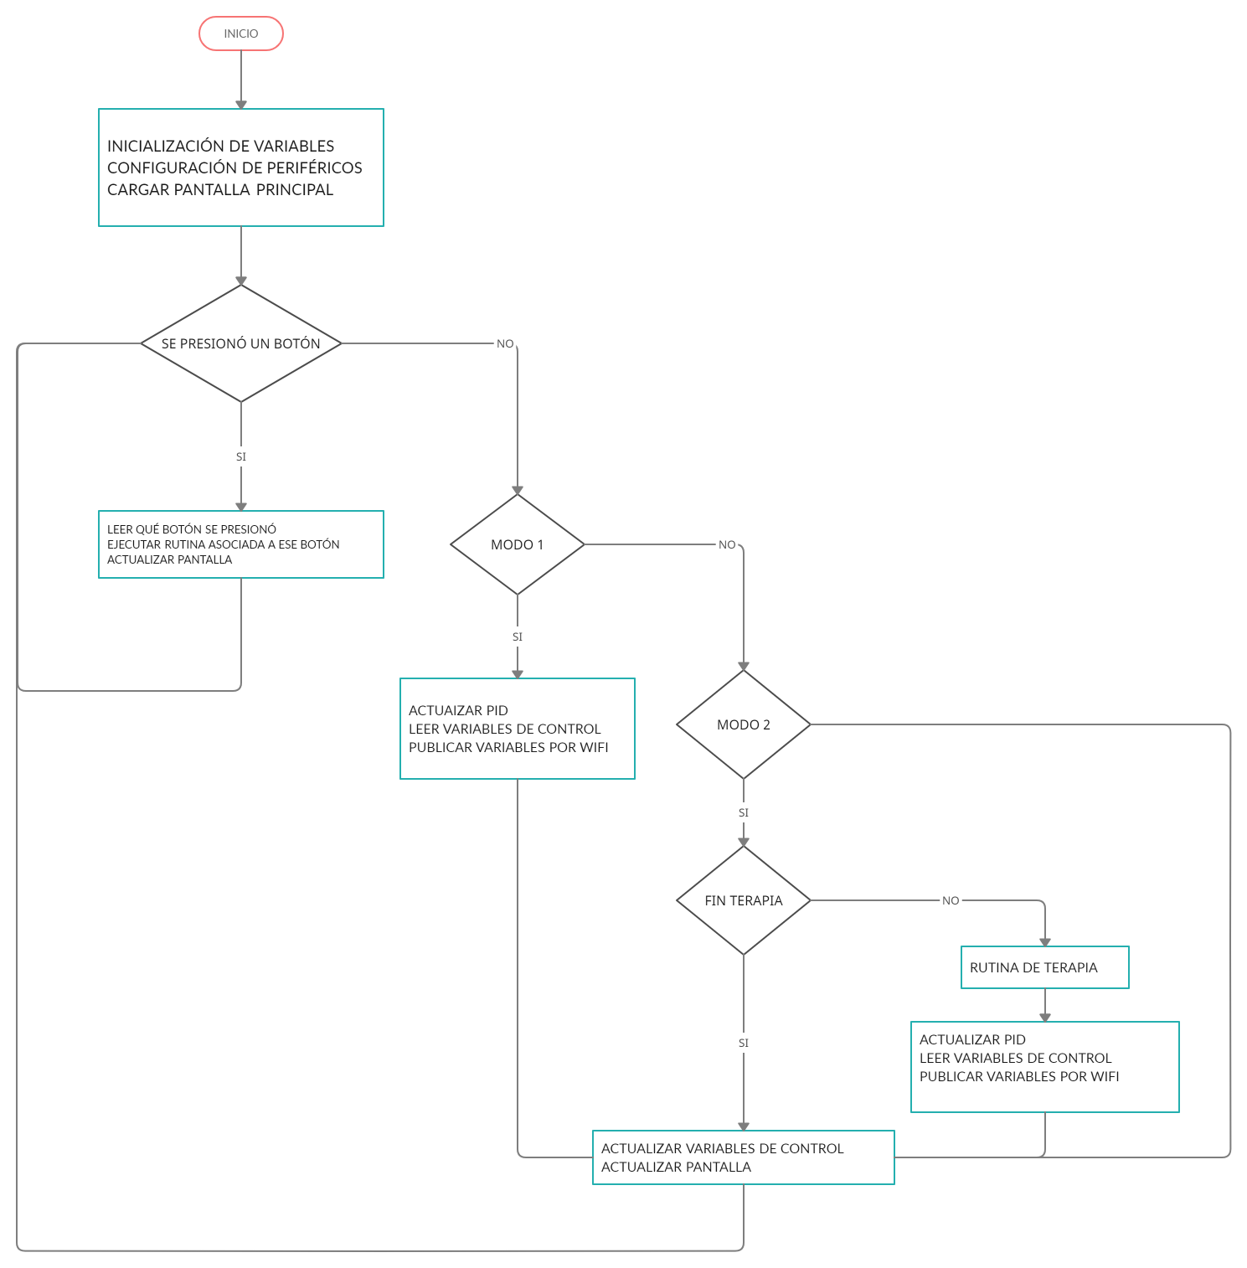
DIAGRAMA DE FLUJO GENERAL

Slide 11
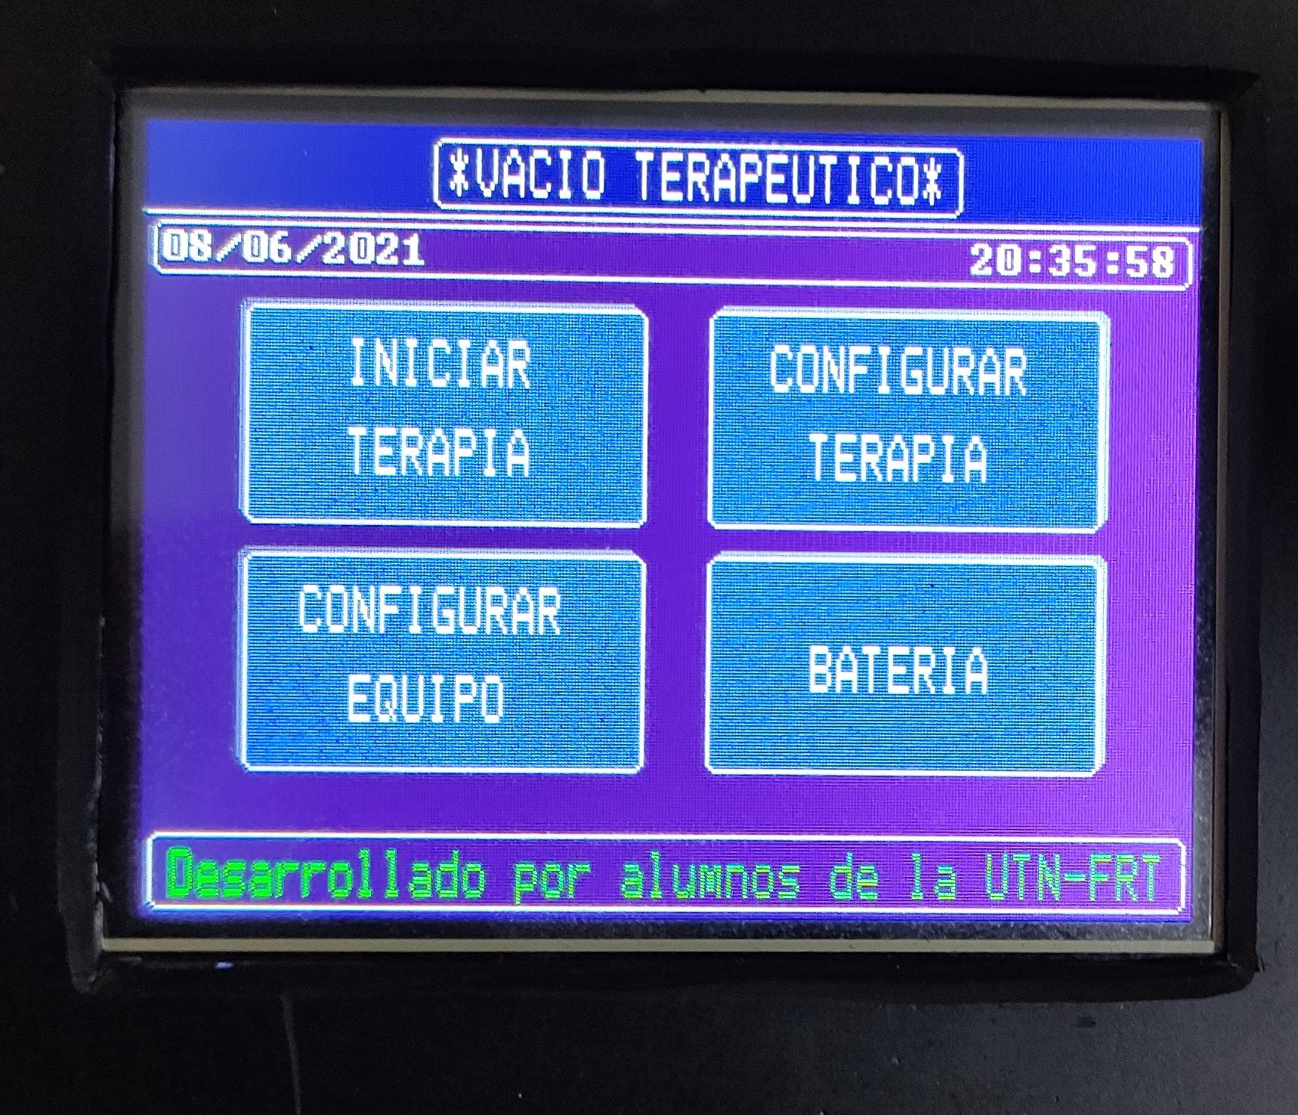
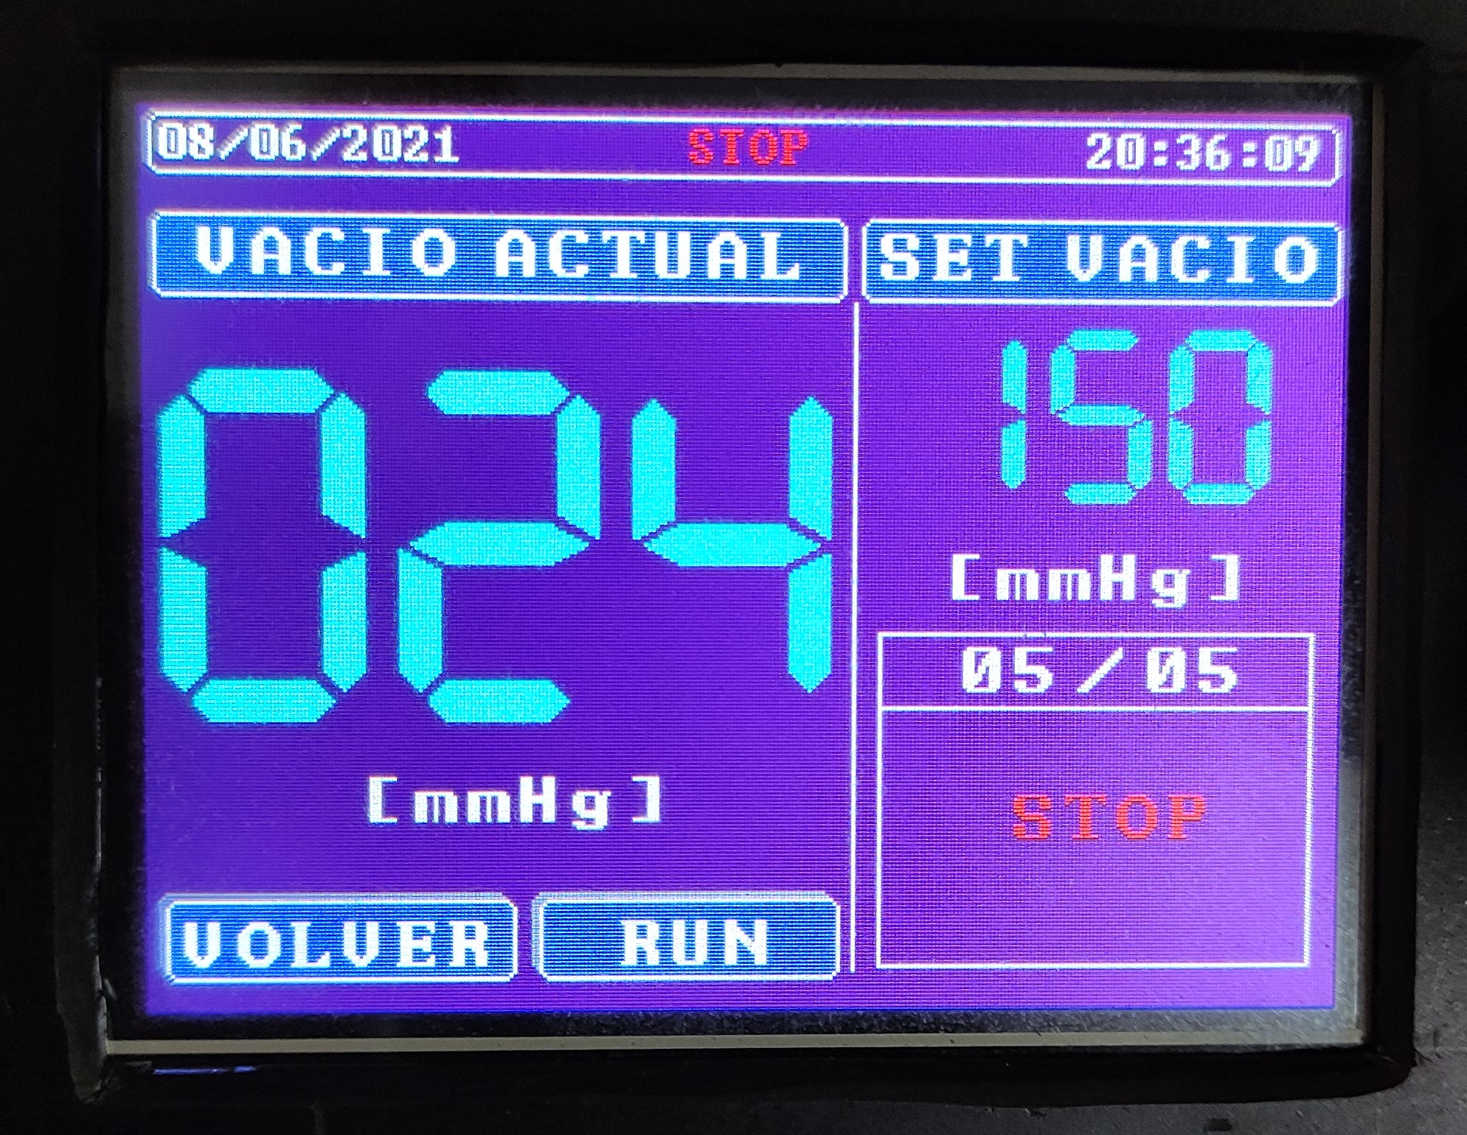
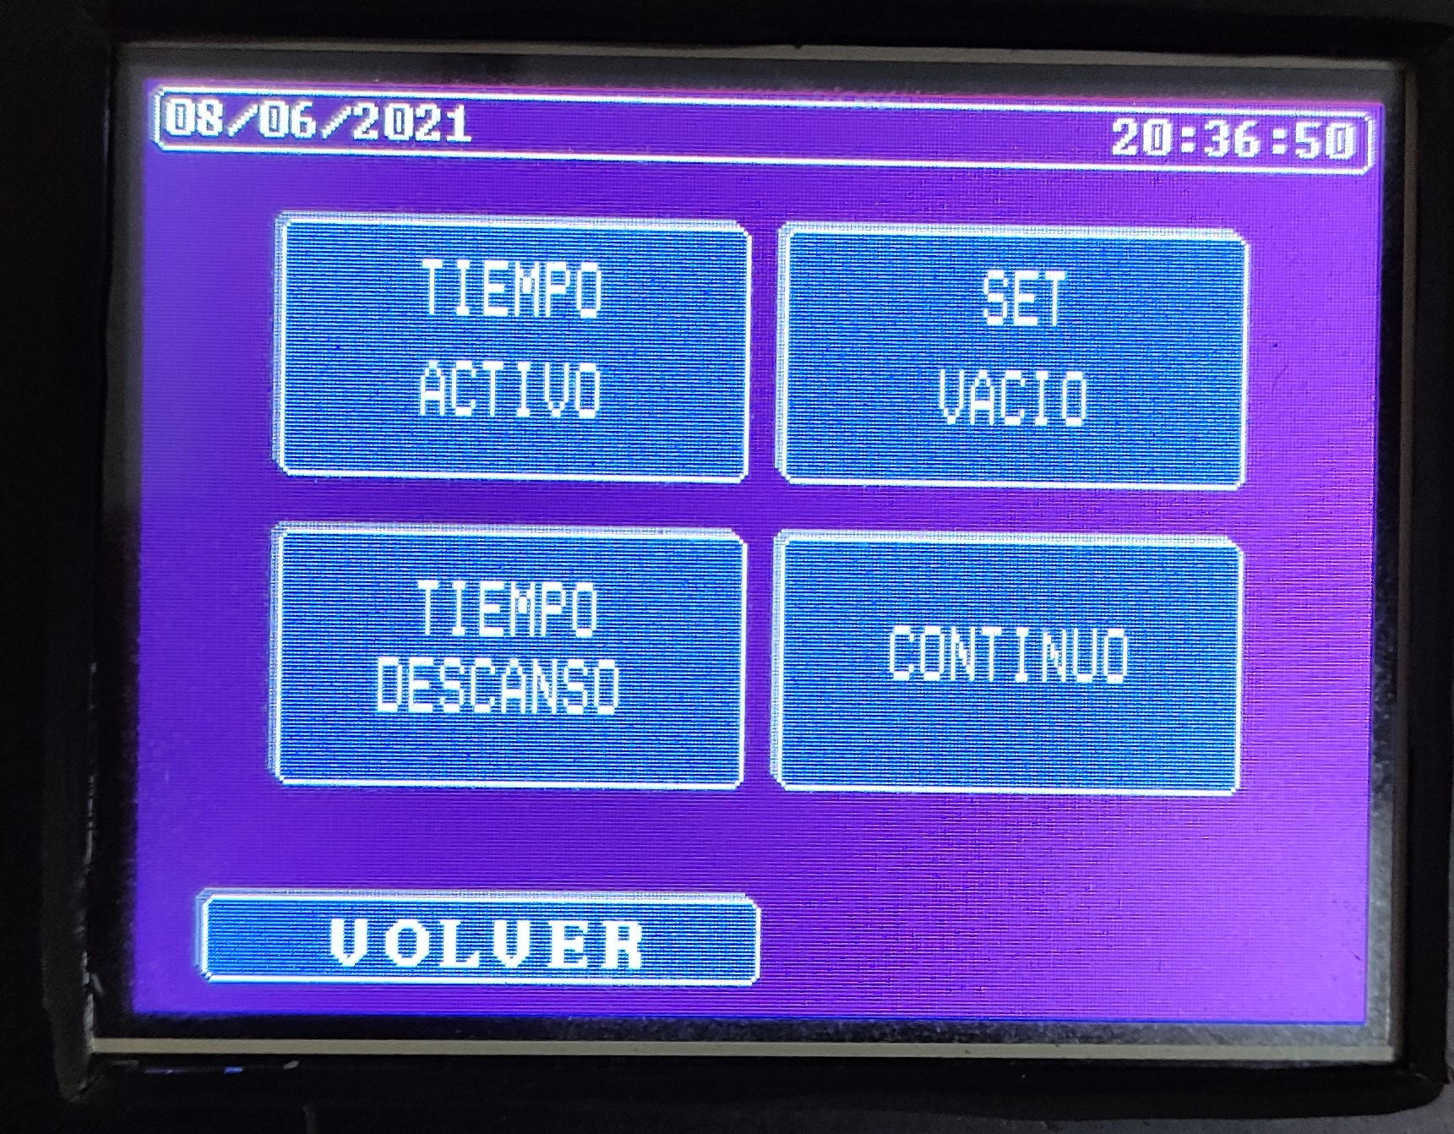
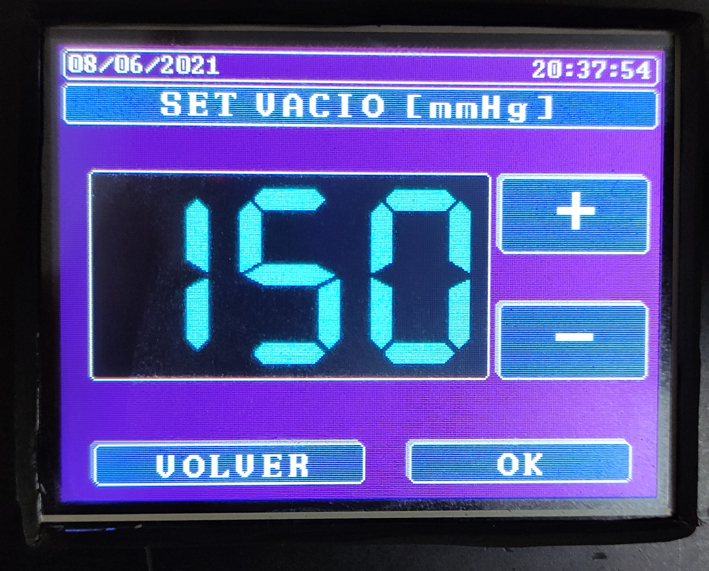
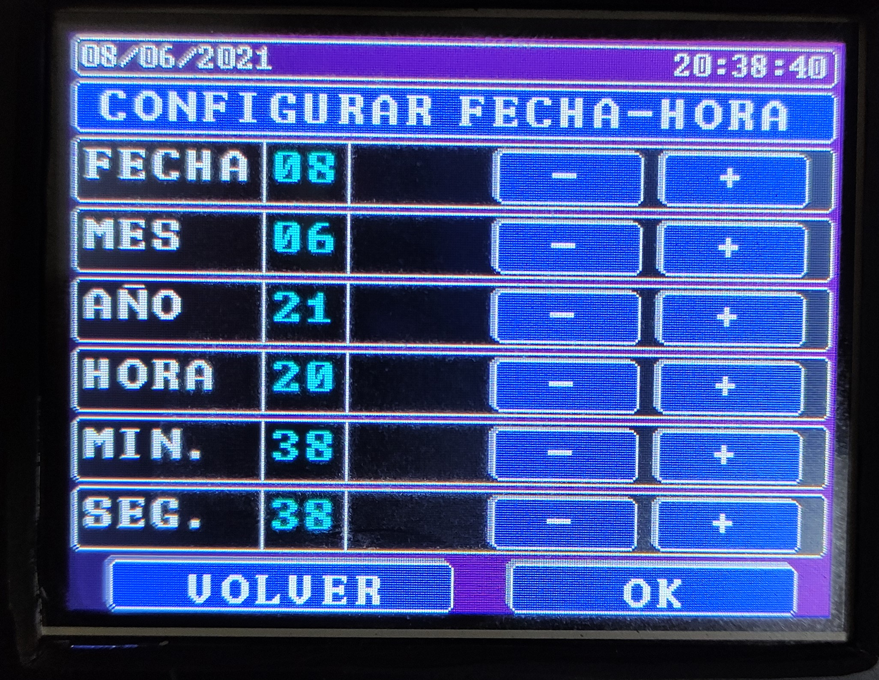
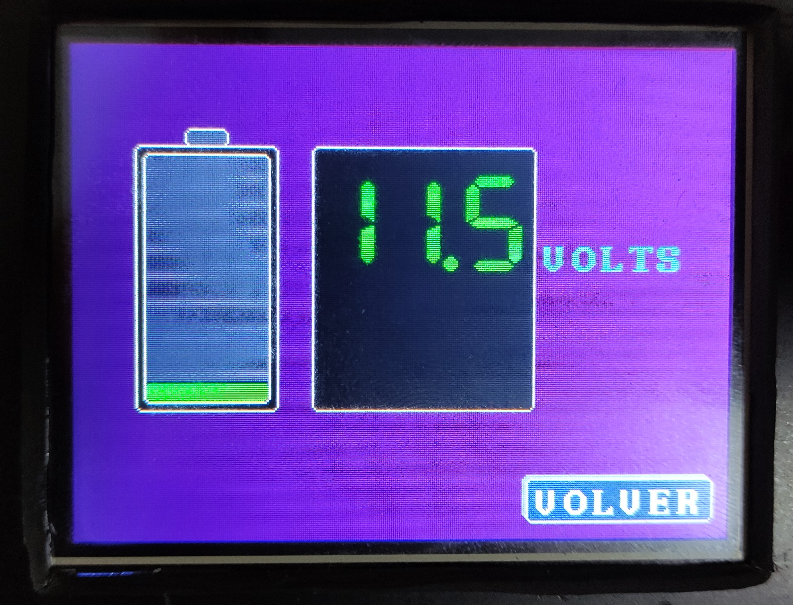
PANTALLAS

Slide 12
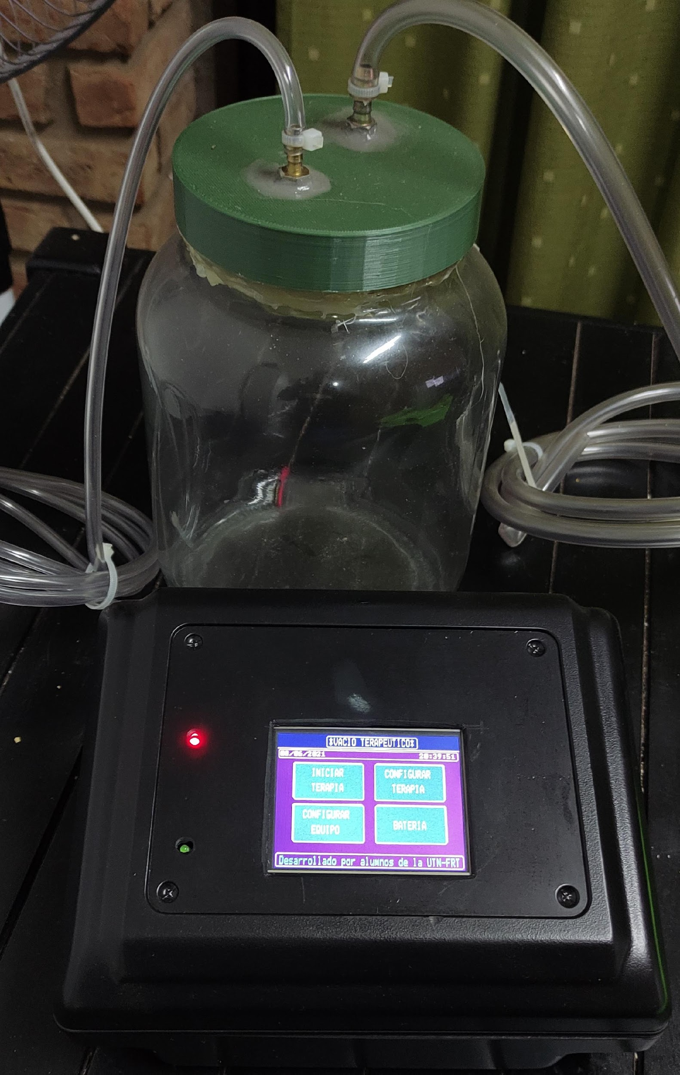
EQUIPO TERMINADO

Slide 13
CONCLUSIONES
El proyecto se realizó y se estudió con tiempo, enfocado en el ambiente de la medicina, tratando de desarrollarlo de la manera más simple con el fin de poder cumplir el objetivo y competir en el mercado. Lo que se busca en este equipo, es que llegue a personas que lo necesiten de una forma más económica y accesible; logrando así, un dispositivo totalmente funcional y con la ventaja de monitorearlo mediante una página web para la asistencia de la terapia, ya sea supervisada por un médico o por alguien a cargo.

Slide 14
DIFICULTADES ENCONTRADAS
Desarrollar en sala

Slide 15
FIN
MUCHAS GRACIAS!!!

